Slide 1
Requerimientos y evolución de la regulación de los riesgos de tasa de interés
Juan Manuel Gutiérrez Herrera
Andrés Villa Díaz, CFA
24 de Mayo de 2024

Slide 2
Contenido
Antecedentes en la gestión del RTILB
Descomponiendo la CE 025
La Circular
Capítulo XXXI
Marco de Apetito de Riesgo y Gestión
Definición del MAR
Gobierno de gestión del riesgo
RTILB en la vida real
Casos de estudio
Coyuntura local
Experiencia y retos en la implementación
Preguntas frecuentes

Slide 3
Contenido
Antecedentes en la gestión del RTILB
Descomponiendo la CE 025
La Circular
Capítulo XXXI
Marco de Apetito de Riesgo y Gestión
Definición del MAR
Gobierno de gestión del riesgo
RTILB en la vida real
Casos de estudio
Coyuntura local
Experiencia y retos en la implementación
Preguntas frecuentes

Slide 4
1. Antecedentes |Estándar Comité de Supervisión Bancaria de Basilea
“Riesgo de Tasa de Interés en la Cartera de Inversión”
2016
Reconocimiento de que los Sistemas Internos de Medición (SIM) de las entidades financieras evalúen el RTICI mediante dos perspectivas: una de valor económico (VEP) y otra de resultados (MNI).
31 de Dic. 2025
31 de Dic. 2024
15 de Dic. 2023
Reporte MNI y VEP Consolidado
Reporte MNI y VEP Individual
Plan de Implementación
Nov. 2022
CE 025 de 2022

Slide 5

1. Antecedentes |Estándar Comité de Supervisión Bancaria de Basilea
“Riesgo de Tasa de Interés en la Cartera de Inversión”
2015 ¿Como tratarlo?
Pilar 1 – Requerimiento de Capital Mínimo
Pilar 2 – Examen del Supervisor
La heterogeneidad propia del IRRBB es mejor captada por el Pilar II.
Requerimiento de capital
La norma internacional prioriza la autogestión de capital (ICAAP) para el IRRBB, a través del Pilar II.
REL. SOLVENCIA =
PT
APNR + (100/9)RM + (100/9)RO
R. Crédito
R. Mercado
R. Operacional

Slide 6

1. Antecedentes |Estándar Comité de Supervisión Bancaria de Basilea
Principios dirigidos a los bancos
El apetito al riesgo debe definirse en términos del riesgo tanto del VEP como el MNI. Los bancos deben implementar políticas de límites para mantener las exposiciones al RTILB consistentes al apetito
La medición del RTILB debería estar basada en resultados de medidas tanto de valor económico como de resultados financieros, provenientes de un amplio rango y apropiado de choques de tasas de interés y escenarios de estrés
Los supuestos clave de comportamiento y modelado deben entenderse completamente, ser conceptualmente sólidos y estar documentados, además de ser probados rigurosamente y estar alineados con la estrategia del banco
Los modelos y sistemas de medición deben basarse en datos precisos y ser sujetos a documentación, testeo y controles adecuados, para mantener su precisión. Deben ser comprensivos y contar con sistema de gestión del riesgo de modelo, incluyendo una función de validación independiente al proceso de desarrollo
La suficiencia de capital a efectos del RTILB debe ser considerada como parte del proceso de autoevaluación de capital (ICAAP) aprobado por el organismo de gobierno, en línea con el apetito al RTILB
P. 3
P. 4
P. 5
P. 6
P. 9
Basel Committee on Banking Supervision Interest rate risk in the banking book (2016)

Slide 7

1. Antecedentes |Estándar Comité de Supervisión Bancaria de Basilea
Principios dirigidos a los supervisores
El supervisor deberá recolectar regularmente la información suficiente de los bancos para monitorear tendencias en la exposición al RTILB, evaluar la robustez de la gestión del RTILB e identificar los bancos (“outliers”) que deban ser sujetos de revisión o mantener capital adicional
El supervisor deberá publicar los criterios para identificar “outliers”, que deben ser considerados con un potencialmente indebido riesgo de TILB. Cuando la evaluación del RTILB de un banco revele una gestión inadecuada o un exceso de riesgo frente al capital, los ingresos o el apetito, el supervisor debe requerir mitigantes o capital adicional
El supervisor deberá evaluar regularmente el RTILB en los bancos y la efectividad de la aproximación del banco frente a la identificación, medición, monitoreo y control del RTILB. El supervisor deberá cooperar y compartir información con supervisores relevantes en otras jurisdicciones
P. 10
P. 11
P. 12
Basel Committee on Banking Supervision Interest rate risk in the banking book (2016)

Slide 8
Contenido
Antecedentes en la gestión del RTILB
Descomponiendo la CE 025 de 2022
La Circular
Capítulo XXXI
Marco de Apetito de Riesgo y Gestión
Definición del MAR
Gobierno de gestión del riesgo
RTILB en la vida real
Casos de estudio
Coyuntura local
Experiencia y retos en la implementación
Preguntas frecuentes

Slide 9

2. Descomponiendo la CE 025 de 2022 |La Circular
El RTILB es un componente clave en la gestión de capital, fue necesario complementar este marco normativo con instrucciones que abarcaran este riesgo.
Las entidades pueden tomar decisiones sobre su estructura de balance incorporando las expectativas de tasas de interés.
Le aplica todo el contexto
normativo del SIAR
Gobierno de riesgos
Definición e implementación del MAR
Infraestructura tecnológica
Sistemas de información

Slide 10
2. Descomponiendo la CE 025 de 2022 |La Circular
“Riesgo de Tasa de Interés en la Cartera de Inversión”
2016
Reconocimiento de que los Sistemas Internos de Medición (SIM) de las entidades financieras evalúen el RTICI mediante perspectivas: una de valor económico (VEP) y otra de resultados (MNI).
31 de dic. 2025
31 de dic. 2024
15 de dic. 2023
Reporte MNI y VEP Consolidado
Reporte MNI y VEP Individual
Plan de Implementación
Nov. 2022
CE 025 de 2022

Slide 11
2. Descomponiendo la CE 025 de 2022 |Capítulo XXXI
Componentes
Políticas
Procedimientos
Límites
Controles
Metodologías
Modelos
Técnicas de cobertura Sistemas de información internos y externos.
Límites de riesgo cuantitativos
Sistema de alertas tempranas
Esquema de roles y responsabilidades de quienes supervisan su implementación y monitoreo
Sistemas y estándares adecuados para su cuantificación
Estándares para medir el riesgo, valorar posiciones y evaluar el desempeño
Proceso integral de reporte interno y externo.
La entidad debe incluir el riesgo en las pruebas de estrés que debe desarrollar
La gestión de estos riesgos debe hacer parte del proceso de evaluación de suficiencia del capital (PAC)

Slide 12
2. Descomponiendo la CE 025 de 2022 |Capítulo XXXI
Etapas - Identificación
RTILB
RSCLB
Productos
Operaciones
Cobertura / Mitigantes
Plan de negocio
∆Crédito
Brecha
Base
∆ TASAS
Opción
∆Liquidez

Slide 13
2. Descomponiendo la CE 025 de 2022 |Capítulo XXXI
Etapas - Medición
Cuantificación del RTILB
Impacto en VEP y MNI
Enmarcada en MAR y estrategia
Análisis de sensibilidad
Individual y consolidado
Pruebas de estrés
Evaluación de suficiencia de capital
Prueba de valores atípicos
Modelo estándar
Horizonte de evaluación
Producción futura
6 escenarios
Modelos internos
Incluir RSCLB
No objeción
Reportería se mantiene

Slide 14
2. Descomponiendo la CE 025 de 2022 |Capítulo XXXI
Etapas - Control
Análisis prospectivo
Medidas proporcionales al volumen y complejidad de las operaciones desarrolladas
Considerar la estrategia, apetito de riesgo y el entorno
Evaluar y adoptar los elementos de cobertura
Contar con la evaluación de un experto independiente.

Slide 15
2. Descomponiendo la CE 025 de 2022 |Capítulo XXXI
Etapas - Monitoreo
Guardar correspondencia con el volumen y complejidad de las operaciones desarrolladas por la entidad
Capturar datos del RTILB sobre todas las exposiciones significativas de la entidad
Permitir el seguimiento de los límites y niveles de exposición al RTILB a nivel individual y consolidado
Considerar la estrategia, apetito de riesgo y entorno
Reportería
Oportunidad y fiabilidad en la captura de información

Slide 16
Contenido
Antecedentes en la gestión del RTILB
Descomponiendo la CE 025
La Circular
Capítulo XXXI
Marco de Apetito de Riesgo y Gestión
Definición del MAR
Gobierno de gestión del riesgo
RTILB en la vida real
Casos de estudio
Coyuntura local
Experiencia y retos en la implementación
Preguntas frecuentes

Slide 17
3. Marco de Apetito y Gestión |Definición del MAR
El marco de apetito de riesgo (MAR) es el conjunto de políticas, metodologías, procedimientos, controles y umbrales y/o límites a partir del cual la entidad: (i) identifica los riesgos asociados al plan de negocio, (ii) evalúa si dichos riesgos se asumen, mitigan, evitan o transfieren, y (iii) monitorea y controla que dichos riesgos se encuentren dentro de los umbrales y/o límites definidos por la Alta Gerencia (AG) y aprobados por la Junta Directiva (JD).
Ser consistente con el plan de negocio, las actividades que desarrolla la entidad, su perfil de riesgo, y sus niveles de capital y liquidez, así como con los demás requerimientos regulatorios, las condiciones de las economías y los mercados en donde ésta opera y su gestión de los riesgos. Para el RTILB, el MAR se debe considerar la estructura de balance en términos de la capacidad y velocidad control y mitigación
Incluir elementos cualitativos y cuantitativos, para lo cual, por lo menos se deben medir las pérdidas o niveles de riesgo que la entidad está dispuesta a asumir. A nivel cuantitativo, estas deben expresarse cómo mínimo en términos de capital, rentabilidad, volatilidad y/o liquidez, en el caso en que aplique. Para el RTILB, el MAR debe definirse en términos de VEP, MNI y de los riesgos de brecha, base u opcionalidad en caso de presentarse exposición significativa.

Slide 18
3. Marco de Apetito y Gestión |Gobierno
Asignar el personal y los recursos físicos, económicos y tecnológicos para el desarrollo, implementación y mantenimiento adecuado del SIAR, así como las cualidades mínimas que estos deben tener. En el caso de RTILB, se traduce en la necesidad de contar con las herramientas idóneas para la gestión del riesgo y las dependencias requeridas (ALM, personal dedicado en el Middle, entre otros)
Capacitar al personal de la entidad para fortalecer sus competencias en materia de gestión de riesgos y para asegurar la efectiva ejecución de las funciones asignadas. No sólo se refiere al personal de Front y Middle, también incluye a los roles de AG y JD con la responsabilidad de monitorear el RTILB
Determinar los incentivos adecuados acordes con una prudente asunción de riesgos y con el MAR, los objetivos a largo plazo y los niveles de capital y liquidez de la entidad. Definir una alineación de incentivos para ALM o los funcionarios que tengan ese rol

Slide 19
Contenido
Antecedentes en la gestión del RTILB
Descomponiendo la CE 025
La circular
Capítulo XXXI
Marco de Apetito de Riesgo y Gestión
Definición del MAR
Gobierno de gestión del riesgo
RTILB en la vida real
Casos de estudio
Coyuntura local
Experiencia y retos en la implementación
Preguntas frecuentes

Slide 20
4. RTILB en la vida real |Caso Silicon Valley
Silicon Valley Group:
Sede en Santa Clara, California, EE.UU.
Contaba con rating A1, centrado en empresas de tecnología, algunas emergentes y respaldadas por capital riesgo
Concentraba el 44% de las empresas de tecnología de la zona
En un año (marzo 2020 a marzo 2021) se duplicaron los depósitos vista, llegando a 124 mil millones de dólares
Este fondeo fue invertido en Tesoros de largo plazo, clasificados al vencimiento

Slide 21
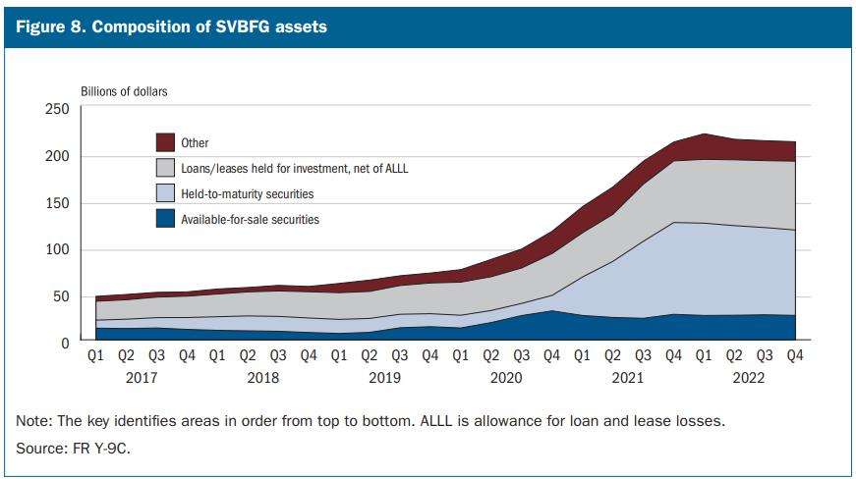
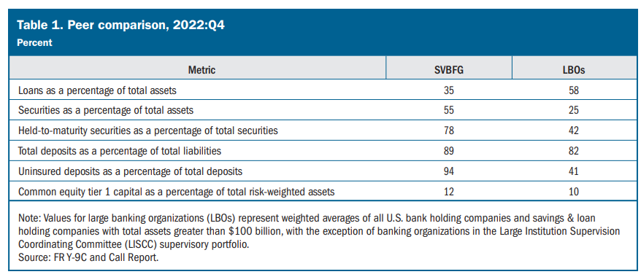
4. RTILB en la vida real |Caso Silicon Valley
Review of the Federal Reserve’s Supervision and Regulation of Silicon Valley Bank (2023)

Slide 22
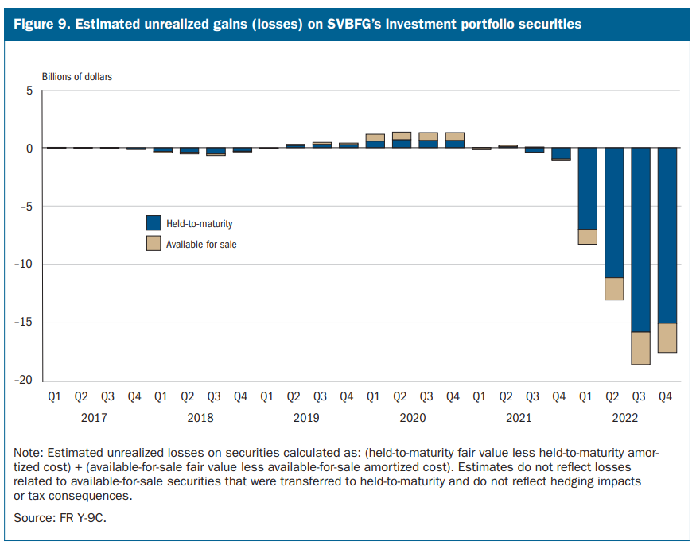
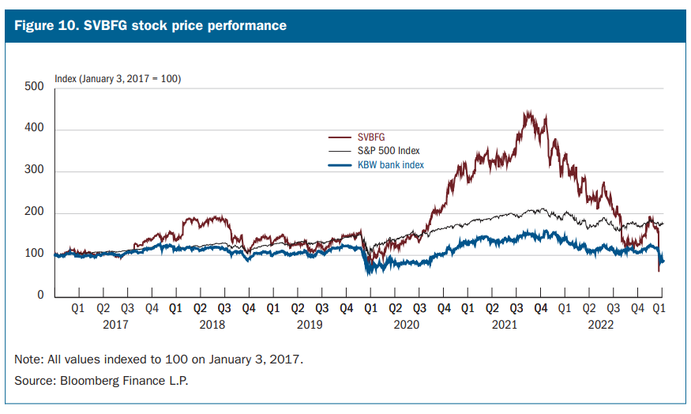
4. RTILB en la vida real |Caso Silicon Valley
Review of the Federal Reserve’s Supervision and Regulation of Silicon Valley Bank (2023)

Slide 23
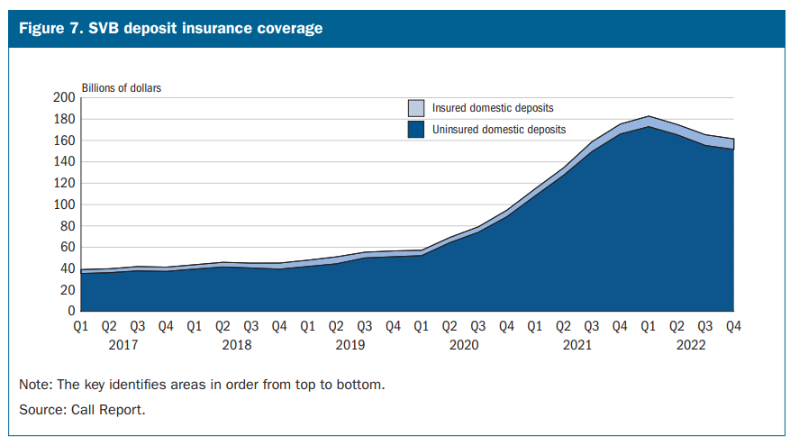
4. RTILB en la vida real |Caso Silicon Valley
Review of the Federal Reserve’s Supervision and Regulation of Silicon Valley Bank (2023)

Slide 24
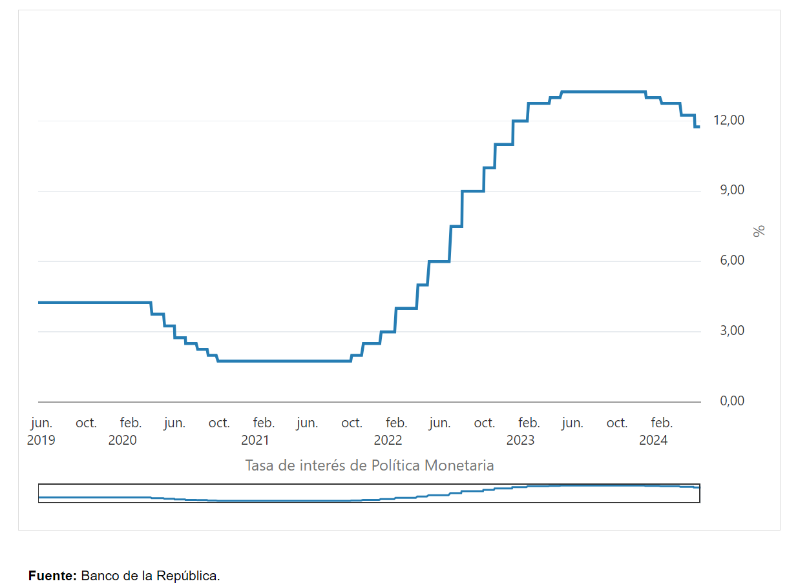
4. RTILB en la vida real |Coyuntura Local
13,25%
1,75%

Slide 25
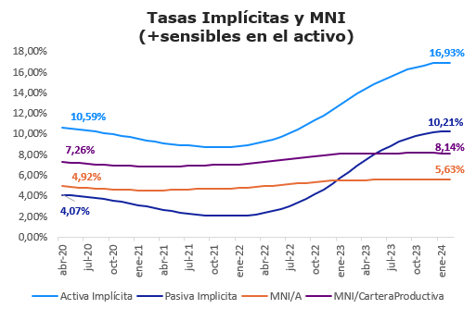
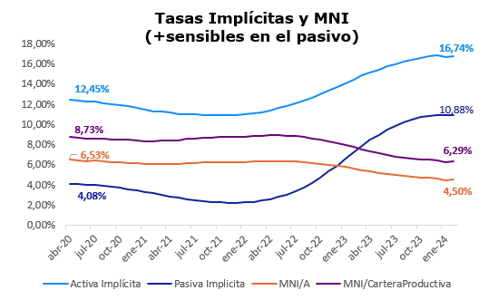
4. RTILB en la vida real |Coyuntura Local

Slide 26
Contenido
Antecedentes en la gestión del RTILB
Descomponiendo la CE 025
La circular
Capítulo XXXI
Marco de Apetito de Riesgo y Gestión
Definición del MAR
Gobierno de gestión del riesgo
RTILB en la vida real
Casos de estudio
Coyuntura local
Experiencia y retos en la implementación
Preguntas frecuentes

Slide 27
5. Experiencia y retos en la implementación |Experiencia internacional
EE.UU.
No se encuentra establecida la regulación para RTILB
Se incluye en la evaluación del supervisor
U.E.
Implementado en junio 2023
Incluye límite al reconocimiento de variaciones positivas en el VEP (50%)
Costa Rica
Chile
Propuesta de implementación para 2025
Incluye colchón de capital adicional según el resultado del “outlier test”
Primer reporte a noviembre 2022
No admite neteo entre monedas para el VEP

Slide 28
5. Experiencia y retos en la implementación |Retos en Colombia
- Infraestructura y centralización de la información.
- Gestión (uso de derivados y coberturas), oportunidad entre entidades asset vs liability sensitive
- Reportería
- Definición de tasas de descuento, en especial para otras jurisdicciones aplicables a balances consolidados.
- Entidades Pequeñas:
Definición de Curvas FTP y rol de las mismas.
Cambios a la estructura de gobierno corporativo y definición de roles y responsabilidades requeridas.

Slide 29
Contenido
Antecedentes en la gestión del RTILB
Descomponiendo la CE 025
La circular
Capítulo XXXI
Marco de Apetito de Riesgo y Gestión
Definición del MAR
Gobierno de gestión del riesgo
RTILB en la vida real
Casos de estudio
Coyuntura local
Experiencia y retos en la implementación
Preguntas frecuentes

Slide 30
6. Preguntas Frecuentes
Riesgo spread crédito
Validación independiente
Márgenes comerciales
Tratamiento de los swaps
Techo del 50% variaciones positivas del VEP

Slide 31
Gracias !!!

